Slide 1
Нетрадиционные формы и методы работы с детьми как средство развития познавательно-исследовательской деятельности дошкольников.

Slide 2
Цель этих занятий предельно проста: оживить скучное, увлечь творчеством, заинтересовать.

Slide 3
Нестандартные занятия - это всегда праздники, когда каждый имеет возможность проявить себя в атмосфере успешности и тогда группа становится творческим коллективом.

Slide 4
Образовательные области:
1)Развитие физических навыков;
2)Художественное и эстетическое развитие;
3)Развитие речи;
4)Познание социально-
коммуникативных навыков.
5)Познавательное развитие.

Slide 5
Развитие двигательных качеств
Театр - игровая по форме новая система физического оздоровления, коррекции, профилактики и творческого самовыражения детей.

Slide 6
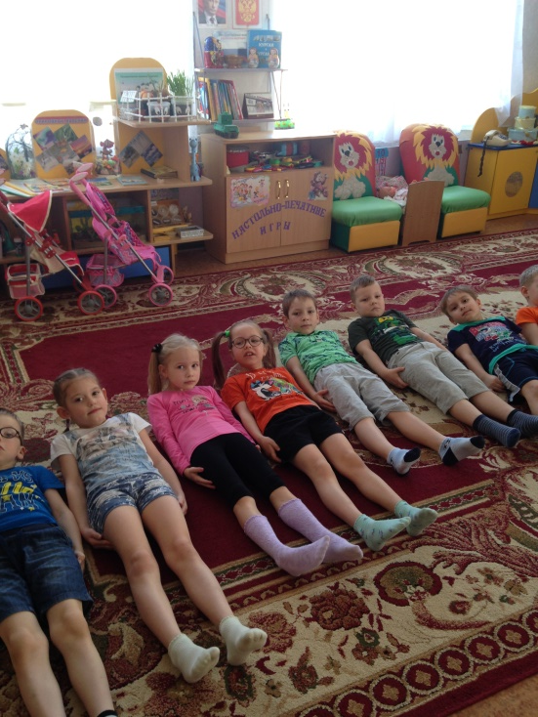
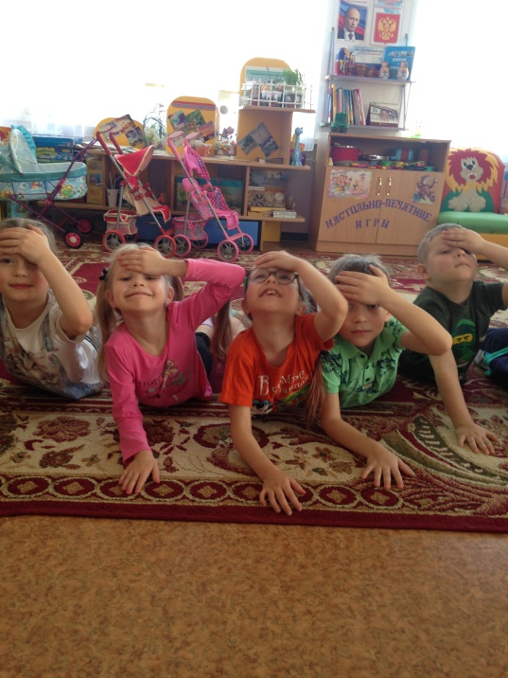
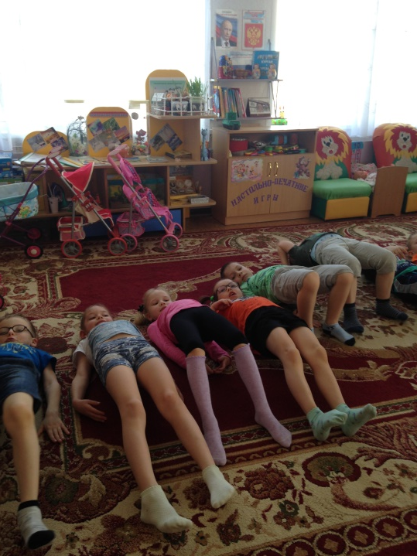
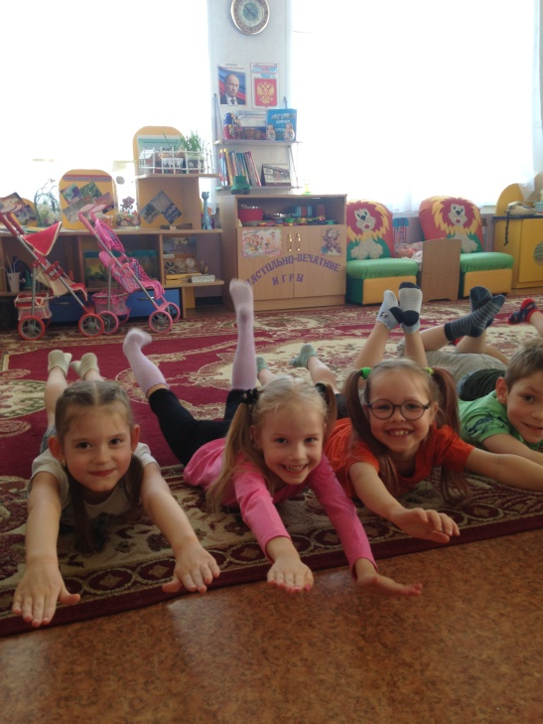
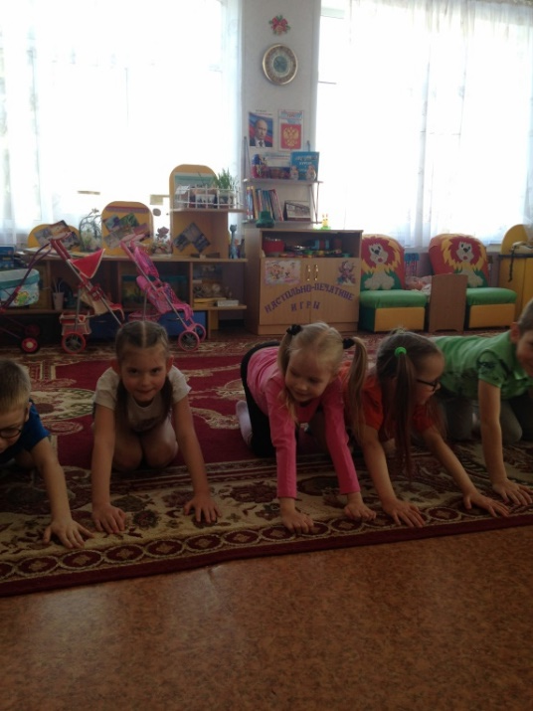
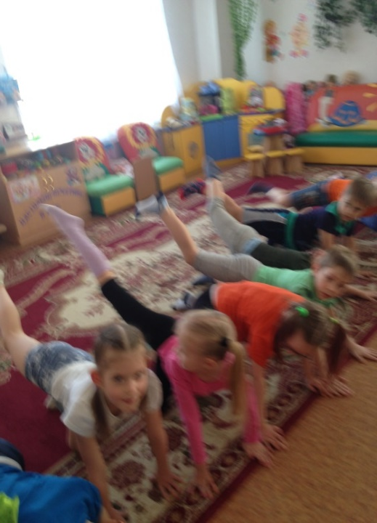
«Любознайка»
«Одинокая капелька»
«Свободный полет»
«Резвый ветер»
«На мокрой крыше»
«Черное и пушистое»

Slide 7
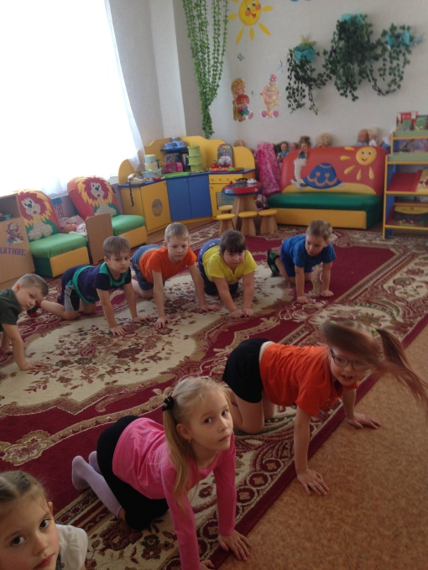
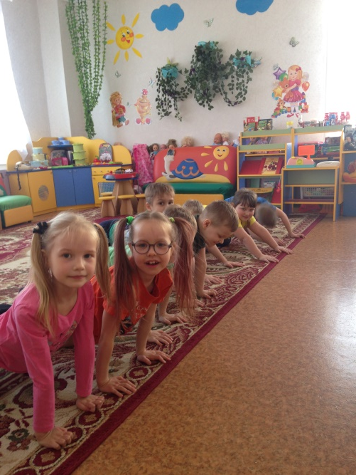
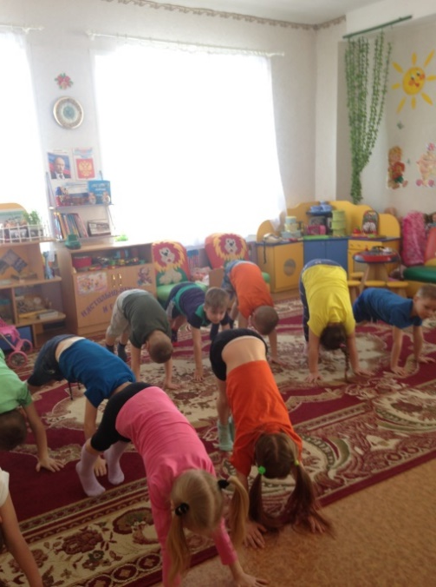
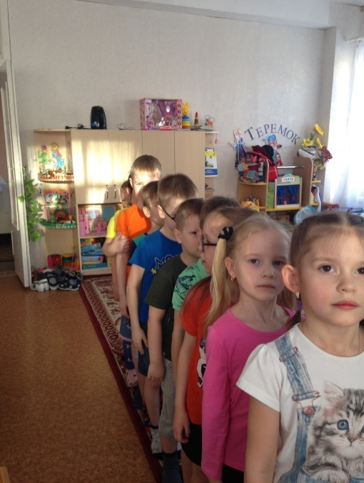
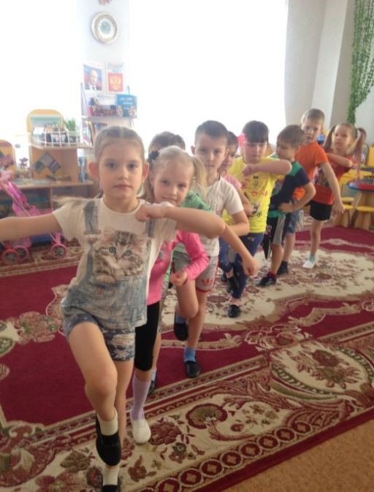
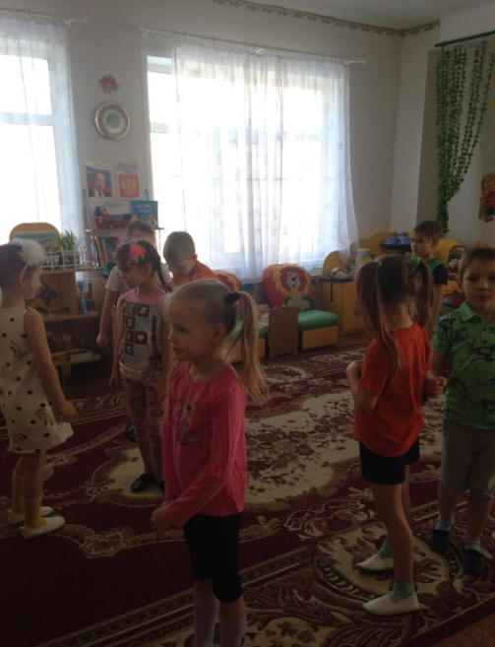
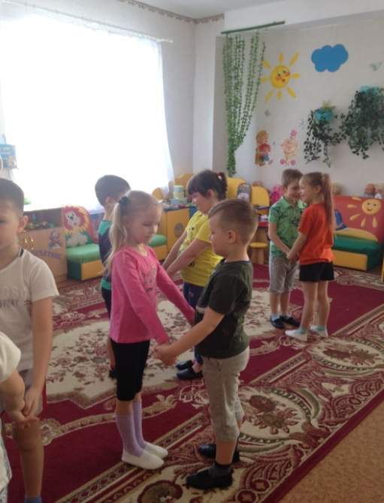
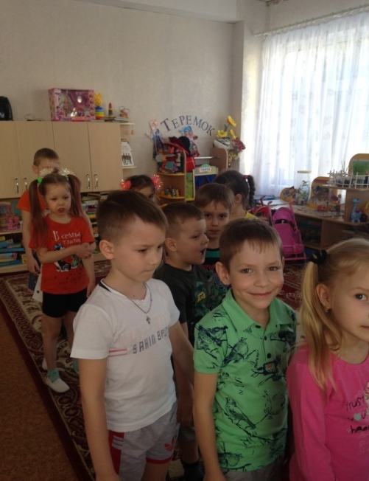
«Спасите! Помогите!»
«Задний ход»
«Высокая крыша»
«Дождевая лужа»
«Ручейки»
«Помощь друзьям»
«Широкая река»
«Ручейки, озера»

Slide 8
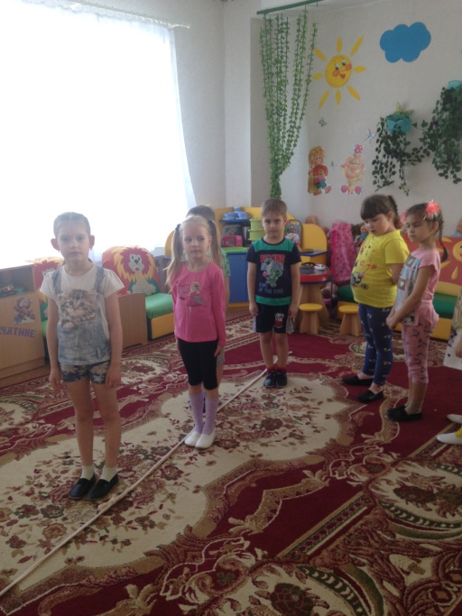
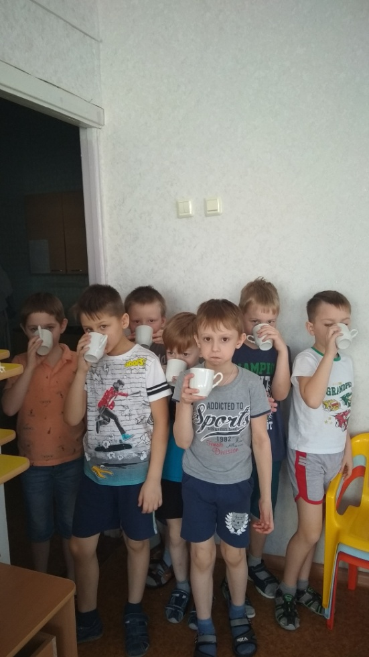
«Капли-капитошки»
«Низкое небо»

Slide 9
Что такое игровой стретчинг?
«Stretch» в переводе с английского означает растяжение, эластичность.

Slide 10
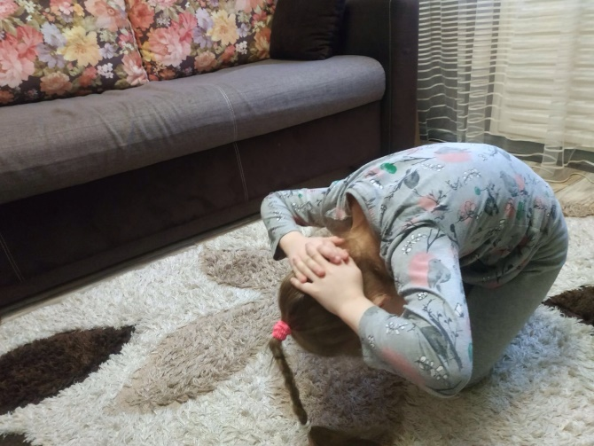
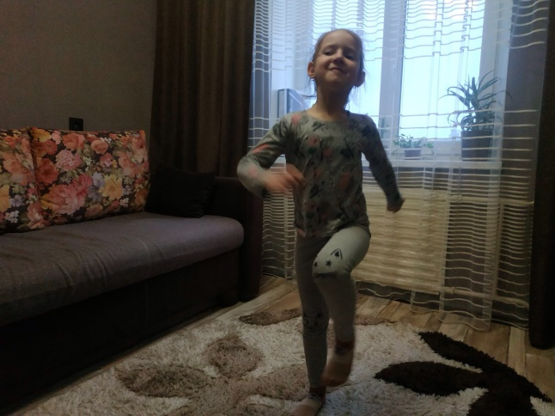
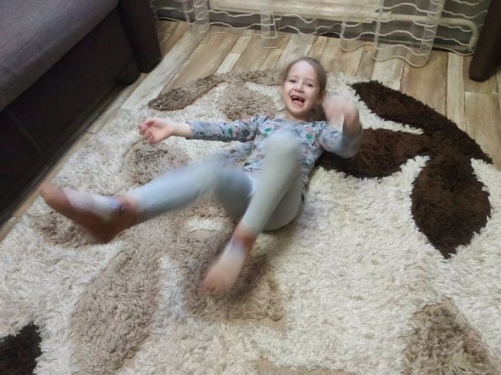
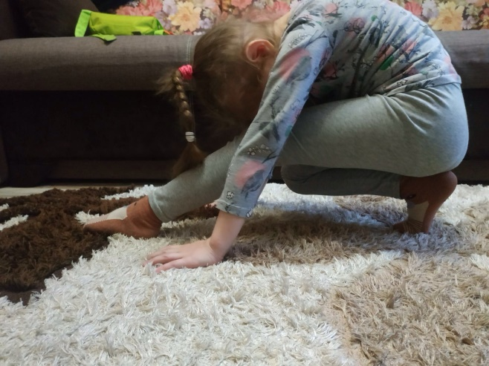
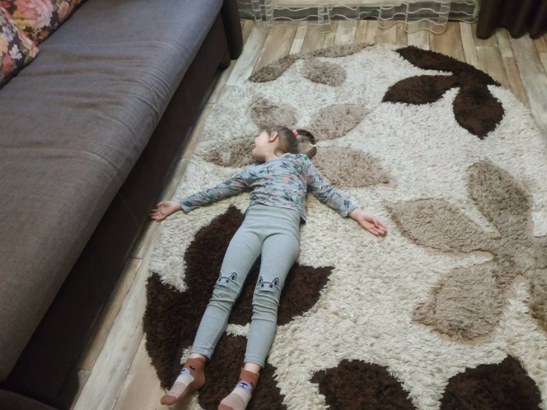
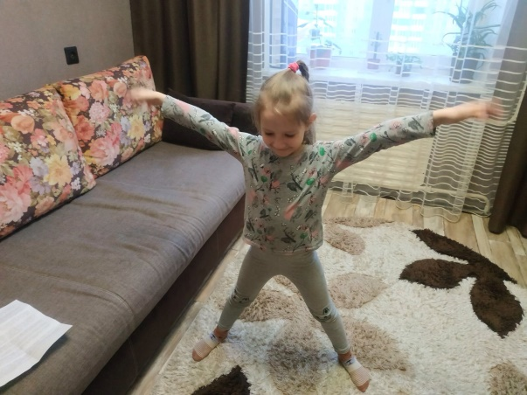
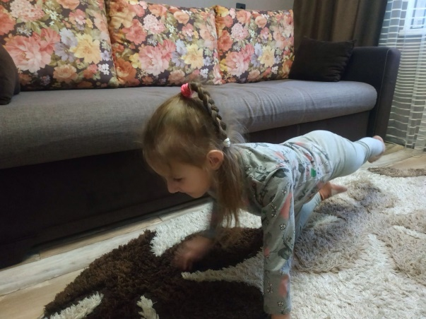

Slide 11
Художественно-эстетическое развитие прием –ИЗОСКАЗКИ.
Комментируемое лепка и рисование.
В ходе рассказывания сказки педагог лепит сама и предлагает лепить вместе с ней
и придумывать сказочных героев.
Когда у детей формируются
элементарные навыки в
рисовании прием изо-сказки
можно использовать в сочетании сказка-рисунок.

Slide 12
Человек по натуре своей – художник. Он всюду, так или иначе, стремится вносить в свою жизнь красоту…

Slide 13
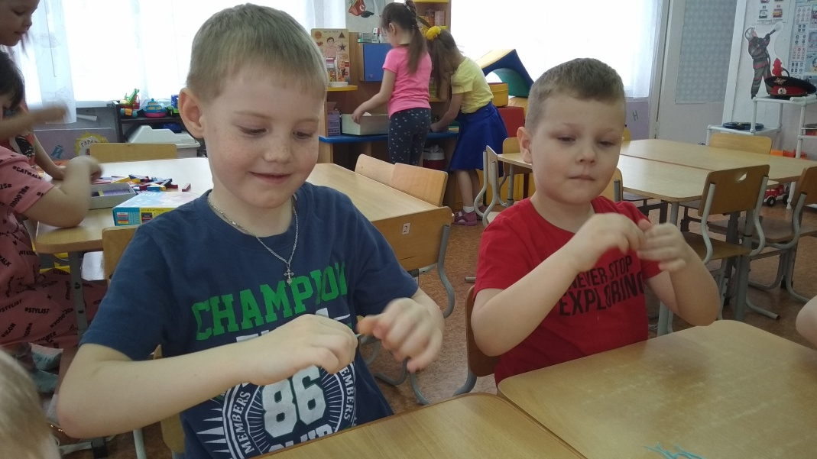
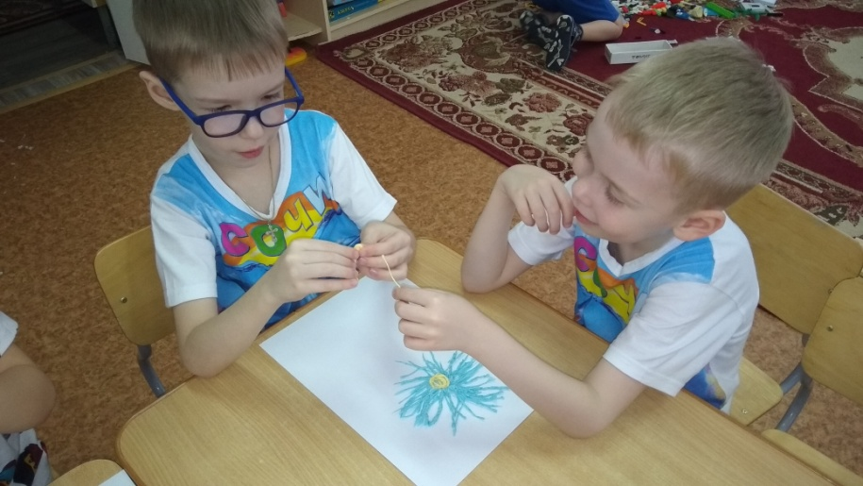
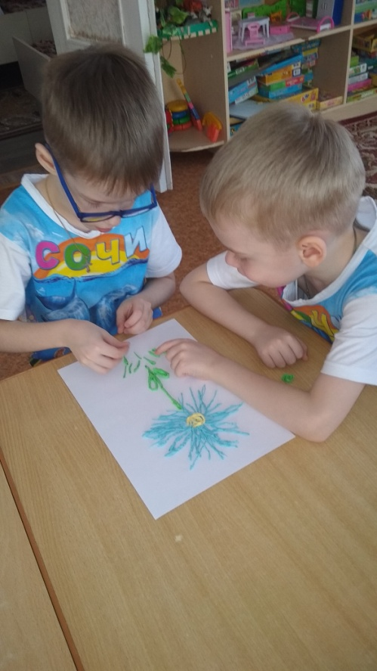
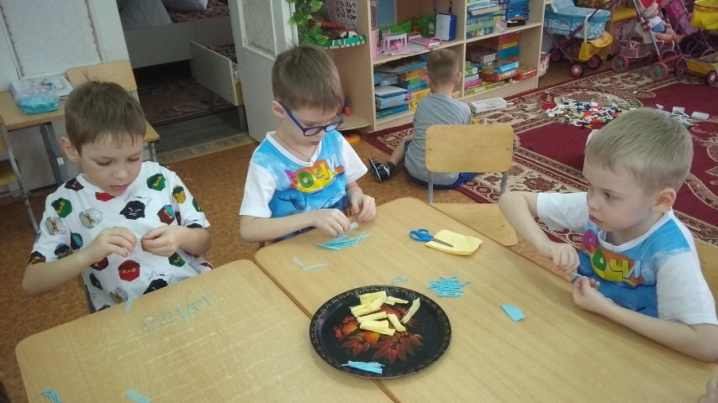
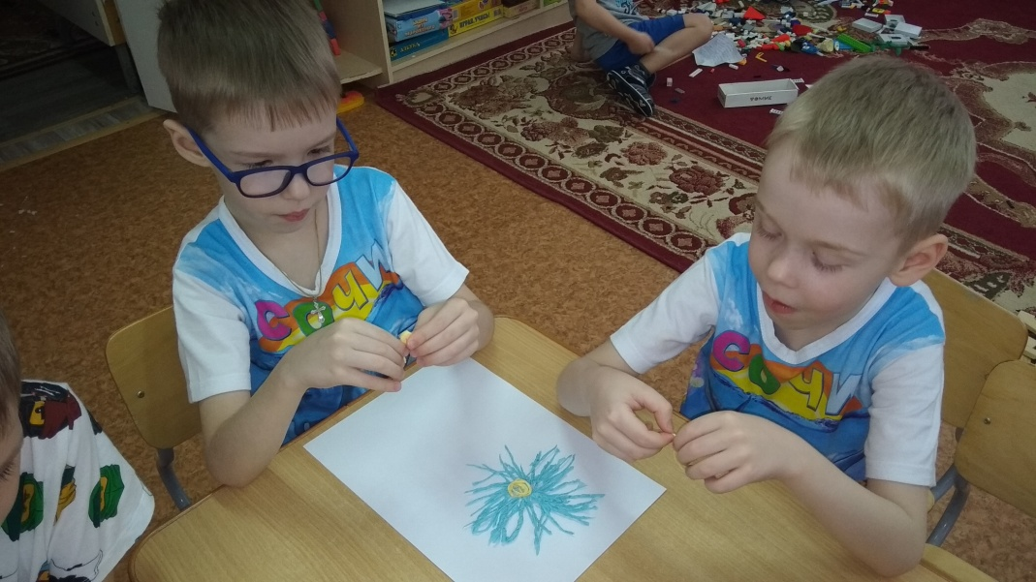
«Пейп-арт»

Slide 14
Синквейн –один из эффективных методов развития речи дошкольников.
В чём же его эффективность и значимость?
Во - первых, его простота. Синквейн могут составить все.
Во – вторых, в составлении синквейна каждый ребёнок может реализовать свои творческие, интелликтуальные возможности. Синквейн является игровым приёмом.
Составление синквейна используется как заключительное задание по пройденному материалу.
Составление синквейна используется для проведения рефлексии, анализа и синтеза
полученной информации.

Slide 16
Пример синквейна.
Кто? - Медведь.
Какой? - Мохнатый, большой.
Что делает? – Рычит, лакомится, спит.
Предложение - Зимой спит в берлоге.
Ассоциация- зверь.

Slide 17
Сторителлинг.
Термин «сторителлинг» возник от английского слова storytelling и в переводе означает «рассказывание историй, способ передачи информации нахождение смыслов через рассказывание историй».
Сторителлинг – это повествование мифов, сказок, притч, былин. Сами рассказы могут быть как о выдуманных (книжных, сказочных, мультипликационных), так и о реальных (детях группы, самом педагоге) героях. Они похожи на сказки, поскольку мораль в них скрыта.
Это объяснение материала в виде рассказывания историй , которое развивает фантазию , логику и повышает культурное образование.

Slide 18
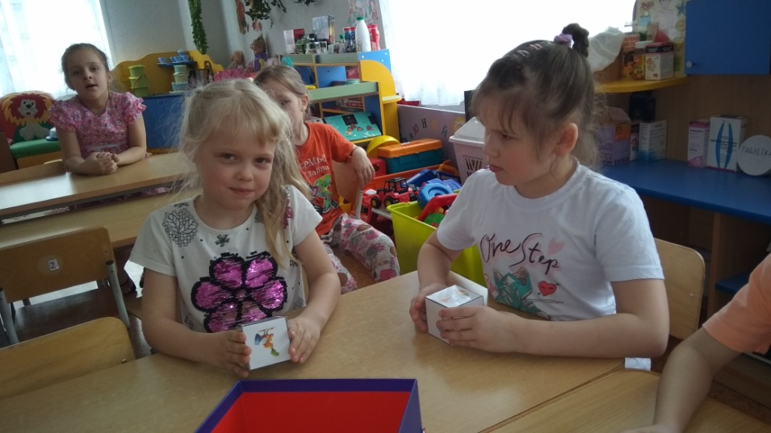
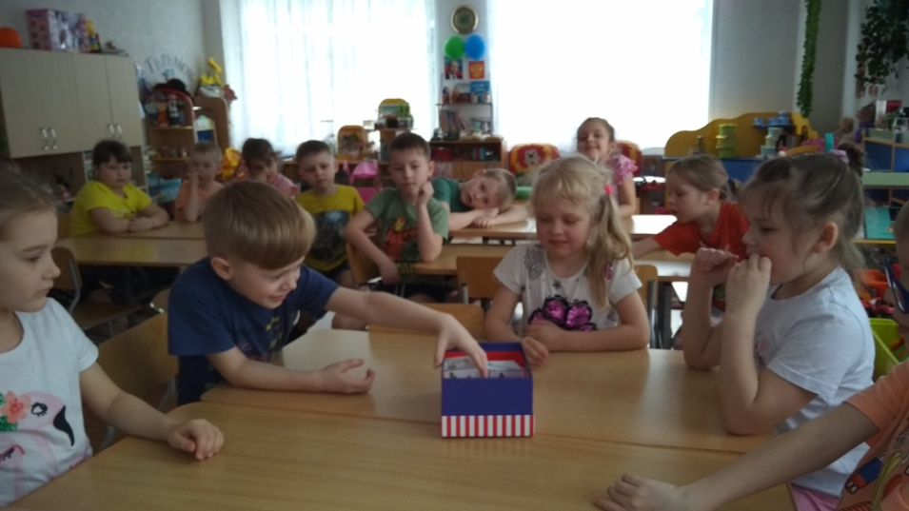
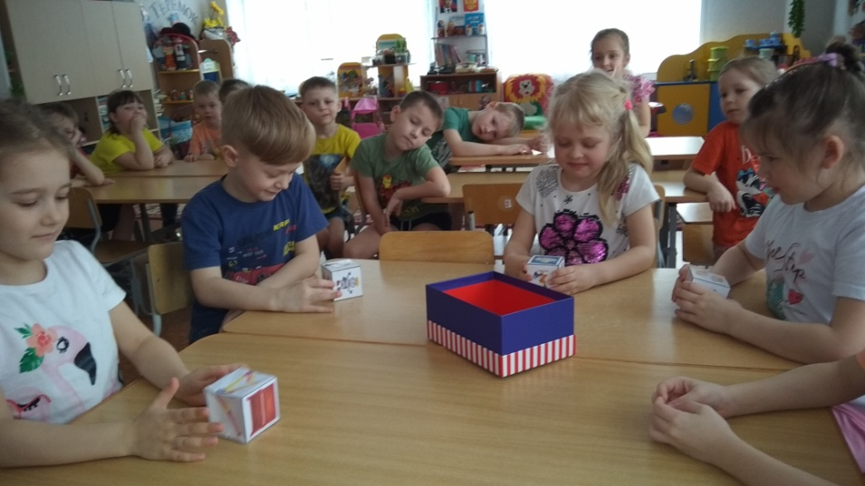

Slide 19
Познавательное развитие
Метод моделирования
Метод конструирования
Метод вопросов(кроссворды, ребусы)

Slide 20
Социально-коммуникативное развитие
«КЕЙС-МЕТОД»
Кейс - технологии относят к интерактивным методам обучения,
они позволяют взаимодействовать
всем учащимся, включая педагога.

Slide 21
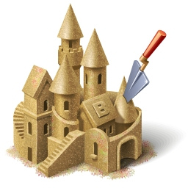
КЕЙС-ТЕХНОЛОГИЯ
КАК ПОСТРОИТЬ НОВЫЙ ДОМ?

Slide 22
ЦЕЛЬ: Способствование расширению осведомленности о предметном мире (дому), осознанному отношению, как к творению человеческой мысли и результата труда.

Slide 23
ЗАДАЧИ:
1. Формировать первичные представления об основных свойствах и отношениях объектов окружающего мира: форме, цвете, размере, количестве, числе, части и целом, пространстве.
2. Развивать в процессе ознакомления и конструирования дома:
восприятие, внимание, память, наблюдательность, способность анализировать, сравнивать, выделять характерные, существенные признаки предметов;
- умение устанавливать причинно-следственные связи между предметами и явлениями, делать простейшие обобщения;
- умение выполнять ряд последовательных действий в соответствии с задачей и предлагаемым алгоритмом действий.
3. Воспитывать интерес, любознательность, познавательную мотивацию, позитивные установки и ценностного отношения к различным видам труда и его результатам.

Slide 24
Задание 1. Помогите Незнайке найти деревенский дом.
Задание 2. Выберите материалы необходимые для строительства деревенского дома (проведите линии).
Задание 3. Определи в каком доме ты живешь?
Задание 4. Расскажите Незнайке, какие бывают дома.
Задание 5. Объясните смысловое содержание пословицы «Дом построить не шапку на голову надеть».
Задание 6. Помогите Незнайке назвать, кто работает на стройке?
Задание 7. Какие специальные машины работают на стройке
(зачеркните лишнюю машину).
Задание 8. Определите части комнаты и дома.
Задание 9. Назовите комнаты в доме.
Задание 10. Расскажите Незнайке, что мы делаем в разных
комнатах дома (квартиры).
Задание 11. Дорисуйте недостающую картинку.
Задание 12. Помогите Незнайке расселить клоунов.
Задание 13. Строительство городка для Незнайки и его
друзей, используя конструктор томик «Цветной городок».

Slide 25
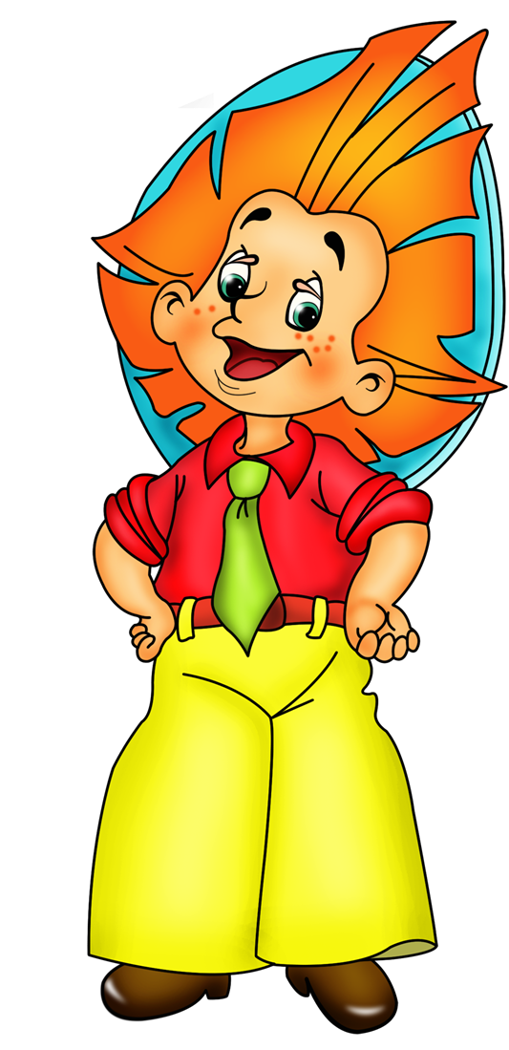
Задумал Незнайка построить дом.

Slide 26
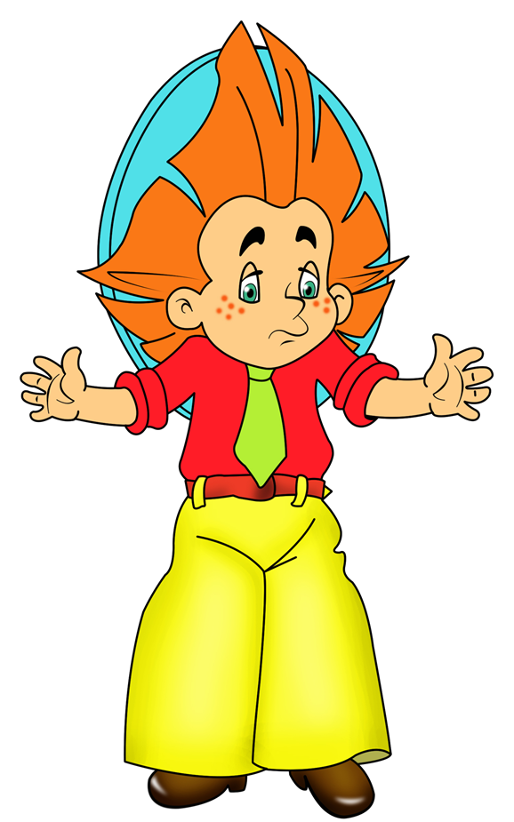
А как строить дом и из чего его строить не знает.
Решил спросить совета у Звездочёта.

Slide 27
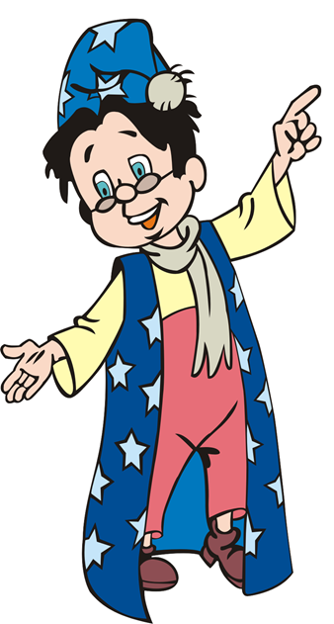
Звездочёт спросил у Незнайки, какой дом он хочет построить: деревенский или городской?

Slide 28
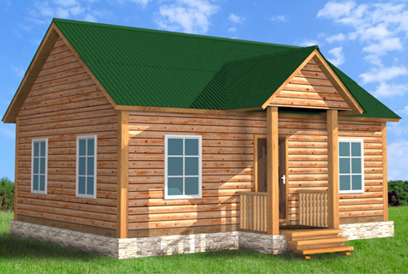
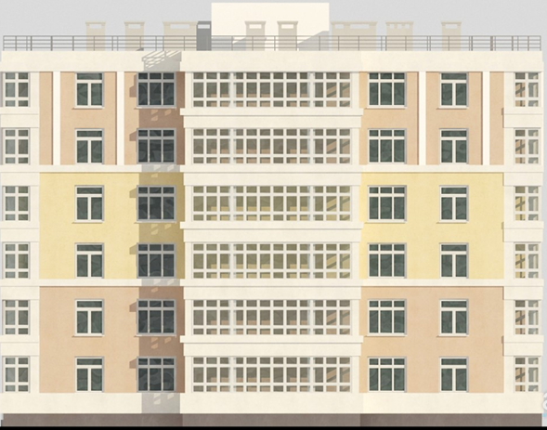
Задание 1. Помогите Незнайке найти деревенский дом.

Slide 29
Молодцы, ребята! Помогли Незнайке найти деревенский дом.

Slide 30
Нравится Незнайке деревенский дом. А какие материалы нужны для его строительства не знает.

Slide 31
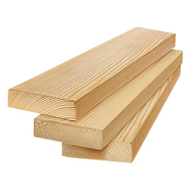
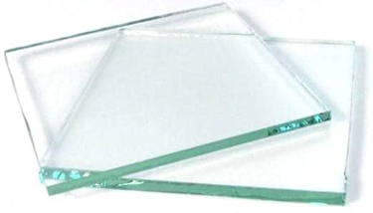
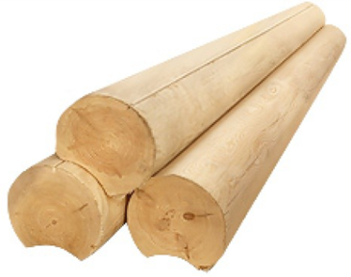
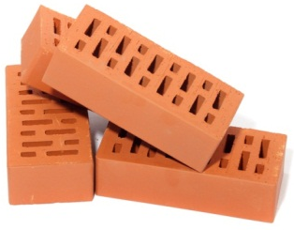
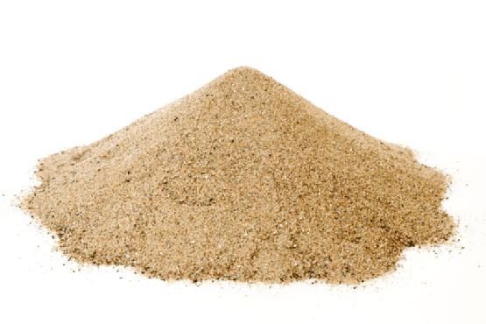
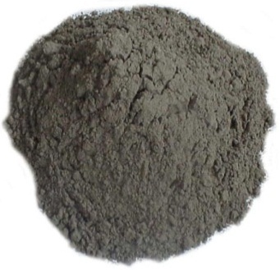
ДОСКИ
СТЕКЛО
БРЁВНА
КИРПИЧ
ПЕСОК
ШИФЕР
ЦЕМЕНТ
Задание 2. Помогите Незнайке найти, те материалы из которых строится деревенский дом (проведите линии).

Slide 32
ДОСКИ
СТЕКЛО
БРЁВНА
КИРПИЧ
ПЕСОК
ШИФЕР
ЦЕМЕНТ
Молодцы! Помогли Незнайке справится с проблемой.

Slide 33
Задание 3. Определи в каком доме ты живешь?
дома строят из дерева, камня, кирпича и бетонных плит

Slide 34
Задание 4. Расскажите Незнайке, какие бывают дома.
В доме много этажей – он … (многоэтажный)
В доме один этаж – он … (одноэтажный)
В доме много квартир – он … (многоквартирный)
В доме один подъезд – он … (одноподъездный)
В доме много подъездов — он (многоподъездный)
Дом построен из кирпича – он …
кирпичный)
Из дерева — … (деревянный)

Slide 35
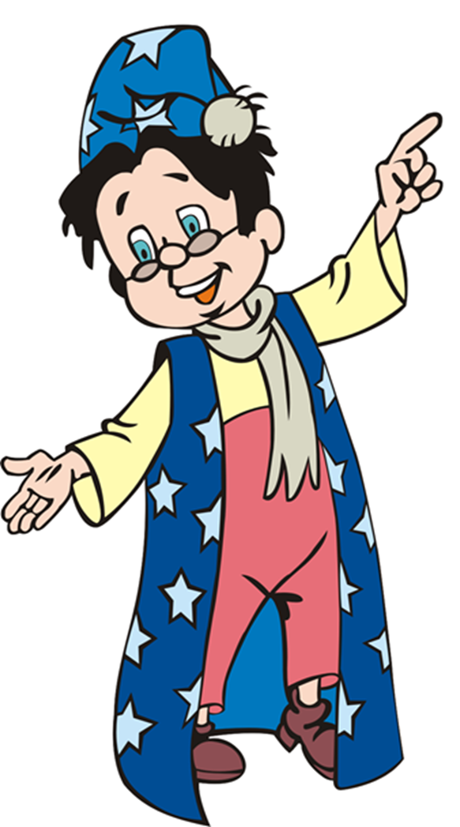
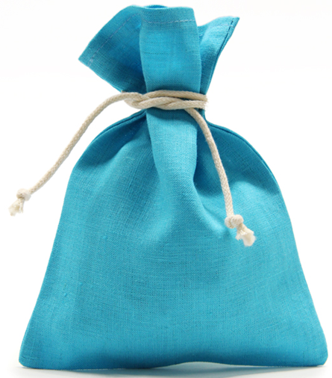
Игра «ВОЛШЕБНЫЙ МЕШОЧЕК»
ЦЕЛЬ: Знакомить с различными материалами на ощупь (дерево, камень, стекло, пластмасса).

Slide 36
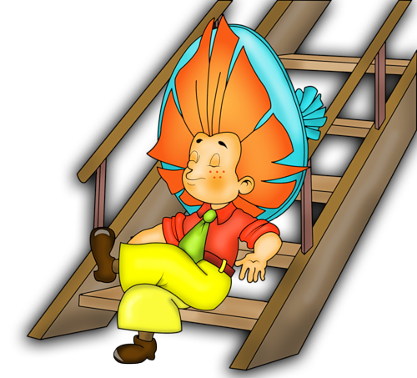
Сидит Незнайка мечтает о своём доме. А дом то не строится. Как же так?
Пошёл Незнайка за советом к Знайке.

Slide 37
Задание 5. Знайка выслушал Незнайку и сказал: «Дом построить не шапку на голову надеть».
Как вы думаете почему люди сложили такую пословицу?

Slide 38
Для строительства дома, кроме материалов ещё нужны люди и специальные машины.

Slide 39
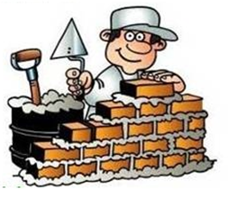
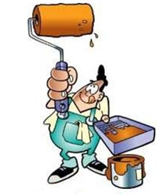
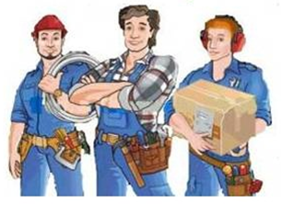
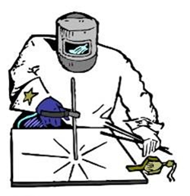
Задание 6. Помогите Незнайке назвать, кто работает на стройке?

Slide 40
На стройке работают:
КАМЕНЩИК
МОНТАЖНИКИ
МАЛЯР
СВАРЩИК
КРАНОВЩИК
ПЛОТНИК

Slide 41
Современный дом не построить без помощников – строительных машин. Экскаваторы, подъемные краны, самосвалы, бетономешалки – все они работают на стройке.

Slide 42
Задание 7. Какие специальные машины работают на стройке (зачеркните лишнюю машину).
САМОСВАЛ
БЕТОНОМЕШАЛКА
АВТОБУС
БУЛЬДОЗЕР

Slide 43
ЗАЧЕРКНИТЕ ЛИШНЮЮ МАШИНУ
САМОСВАЛ
БЕТОНОМЕШАЛКА
АВТОБУС
БУЛЬДОЗЕР

Slide 44
Задание 7. Какие специальные машины работают на стройке (зачеркните лишнюю машину).
ЭКСКОВАТОР
БАШЕННЫЙ КРАН
СКОРАЯ ПОМОЩЬ

Slide 45
Задание 7. Какие специальные машины работают на стройке (зачеркните лишнюю машину).
ЭКСКОВАТОР
БАШЕННЫЙ КРАН
СКОРАЯ ПОМОЩЬ

Slide 46
Задание 8. Определите части комнаты и дома
(дверь, окно, потолок, пол, стены; балкон, лестница, крыша, стены, окна, двери (Дом).

Slide 47
Задание 9. Какие комнаты есть в твоём доме. (гостиная, спальня, прихожая, ванная комната, детская, кухня, подсобные помещения
(кладовка), столовая).

Slide 48
Задание 10. Расскажите Незнайке, что мы делаем в разных комнатах дома (квартиры).
В гостиной (что делают?) – смотрят телевизор, отдыхают, принимают гостей.
В спальне (что делают?) — спят, отдыхают.
В прихожей (что делают?) – одеваются, раздеваются, разуваются, обуваются, встречают, провожают (гостей).
В ванной комнате (что делают?) — умываются, моются, принимают душ, купаются, чистят зубы, причесываются и т.д.
В детской (что делают?) — играют, учат, занимаются, спят, отдыхают и т.д.
В кухне (что делают?) — готовят, варят, жарят, режут, моют (посуду), кушают и т.д.
В столовой (что делают?) — завтракают,
, обедают, ужинают.

Slide 49
Задание 11. Как вы думаете, кого забыл художник нарисовать в пустом окошке? Дорисуйте.

Slide 50
МОЛОДЦЫ! ПРАВИЛЬНО ДОРИСОВАЛИ.

Slide 51
Задание 12. Самый высокий клоун живет в доме, справа от которого растет береза, самый низкий – в доме, позади которого растет елка. Помогите Незнайке, проведите линии от клоунов к их
домам.

Slide 52
ПРОВЕРТЕ СЕБЯ. Самый высокий клоун живет в доме, справа от которого растет береза, самый низкий – в доме, позади которого растет елка.

Slide 53
Задание 13. РЕБЯТА, ДАВАЙТЕ ПОСТРОИМ ДЛЯ НЕЗНАЙКИ И ЕГО ДРУЗЕЙ ГОРОДОК НА СТОЛЕ (ИСПОЛЬЗУЕТСЯ КОНСТРУКТОР ТОМИК «ЦВЕТНОЙ ГОРОДОК»).

Slide 54
1. Деревенский, городской
2. Строительные материалы для деревянного дома
13. Конструктивная деятельность
3. Разнообразие строительных материалов
9. Комнаты в доме
4. Какие бывают дома
8. Части комнаты и дома
6. Рабочие профессии
7. Специальная техника

Slide 55
СПАСИБО ЗА ВНИМАНИЕ!

Slide 56
Творческих вам успехов.

